Slide 1
教材
应用数理统计基础（第三版）
庄楚强 何春雄 编著
华南理工大学出版社
参考书
数理统计学教程
陈希孺 倪国熙 编著
中国科学技术大学出版社
主讲人：张作泉 教授 博导
（北京交通大学理学院） zqzhang@bjtu.edu.cn

Slide 2
本课程ABC

Slide 3
国内有关经典著作
1.《概率论基础及其应用》
王梓坤著 科学出版社 1976 年版
概率统计专业
首位中科院院士
2.《数理统计引论》
陈希儒著 科学出版社 1981年版
国外有关经典著作
1.《概率论的分析理论》
概率论的最早著作
P.- S.拉普拉斯著 1812年版
2. 《统计学数学方法》
数理统计最早著作
H. 克拉默著 1946年版

Slide 4
概率(或然率或几率) —— 随机事件出现
的可能性的量度—— 其起源与博弈问题有关.
概率论是一门研究客观世界随机现象数量
规律的 数学分支学科.
16世纪意大利学者开始研究掷骰子等赌博
中的一些问题；17世纪中叶，法国数学家B. 帕
斯卡、荷兰数学家C. 惠更斯 基于排列组合的方
法，研究了较复杂 的赌博问题， 解决了“ 合理
分配赌注问题” ( 即得分问题 ).

Slide 5
对客观世界中随机现象的分析产生了概率
论；使 概率论 成为 数学的一个分支的真正奠
基人是瑞士数学家J.伯努利；而概率论的飞速
发展则在17世纪微积分学说建立以后.
第二次世界大战军事上的需要以及大工业
与管理的复杂化产生了运筹学、系统论、信息
论、控制论与数理统计学等学科.
数理统计学是一门研究怎样去有效地收集、
整理和分析带有随机性的数据，以对所考察的
问题作出推断或预测，直至为采取一定的决策
策和行动提供依据和建议的 数学分支学科.

Slide 6


从历史的典籍中人们不难发现许多关于钱粮、户口、地震、水灾等等的记载, 说明人们
很早就开始了统计的工作.
但是当时的统计, 只是对有关事实的简单记录和整理,
而没有在一定理论的指导下,作出超越这些数据范围之外的推断.
到了十九世纪末二十世纪初，随着近代数学和概率论的发展, 才真正诞生了数理统计学这门学科.
数理统计不同于一般的资料统计, 它更侧重于应用随机现象本身的规律性进行资料的收集、整理和分析.
数理统计的特点是应用面广, 分支多. 社会的发展正在不断地向数理统计提出新的问题.

Slide 7
数理统计与概率论是两个有密切联系的学科,
它们都以随机现象的统计规律为研究对象.
但在研究问题的方法上有很大区别：
寻求分布的性质、数字特征、及其应用;
概率论 —— 已知随机变量服从某分布,
寻找所服从的分布和数字特征, 从而推断整体的规律性.
数理统计 —— 通过对实验数据的统计分析,
数理统计的核心问题——由样本推断总体

Slide 8
本学科的应用
概率统计理论与方法的应用几乎遍及
所有科学技术领域、工农业生产和国民经
济的各个部门中. 例如
1. 气象、水文、地震预报、人口控制
及预测都与《概率论》紧密相关；
2. 产品的抽样验收，新研制的药品能
否在临床中应用，均要用到《假设检验》；

Slide 9
3. 寻求最佳生产方案要进行《实验设计》
和《数据处理》；
4. 电子系统的设计, 火箭卫星的研制及其
发射都离不开《可靠性估计》;
5. 处理通信问题, 需要研究《信息论》；
6. 探讨太阳黑子的变化规律时,《时间
序列分析》方法非常有用;
7. 研究化学反应的时变率，要以《马尔
可夫过程》 来描述;

Slide 10
8. 生物学中研究 群体的增长问题时，
提出了生灭型《随机模型》，传染病流行问
题要用到多变量非线性《生灭过程》
9. 许多服务系统，如电话通信、船舶
装卸、机器维修、病人候诊、存货控制、
水库调度、购物排队、红绿灯转换等，都
可用一类概率模型来描述，其涉及到 的知
识就是 《排队论》.

Slide 11
第一章 概率论复习与补充
概率空间
随机变量及其分布
随机变量的函数及其分布
随机变量的数字特征
大数定律与中心极限定理
特征函数

Slide 12




§1.1 概率空间
一、样本空间与事件域
设 是一个随机试验
基本事件 ：
的每一个不能再分或无需再分的可
能结果
E
样本空间 ：
全体基本事件所组成的集合

Slide 13



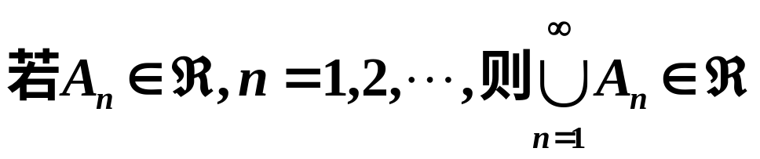

设 是样本空间， 是由 的一些子集为
元素所组成的集合，如果满足下列条件
定义1：
Ω
Ω
(1)
(2)
(3)
则称 为事件域， 中的元素称为事件， 称为
必然事件
Ω

Slide 14







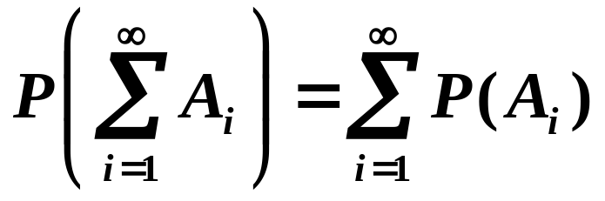
二、概率的定义与性质
定义2：
设 是随机试验的基本空间， 为随机事件，
为定义在事件域 上的实函数，若
满足
（1）有界性：
（2）正则性或规范性：
（3）可列可加性：
对可列多个事件 , 如
果 ，则有
则称函数 为事件 的概率。

Slide 15


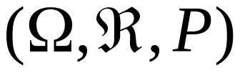

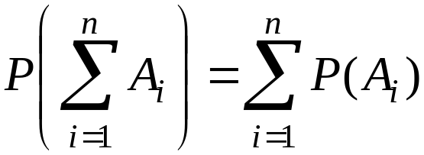
0
1
概率空间：
概率的性质：
有限可加性

Slide 16
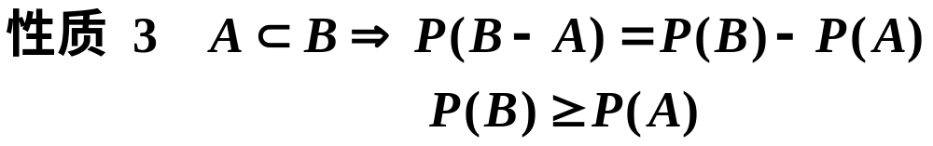
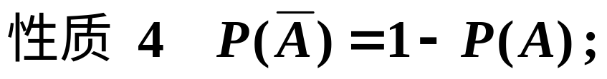
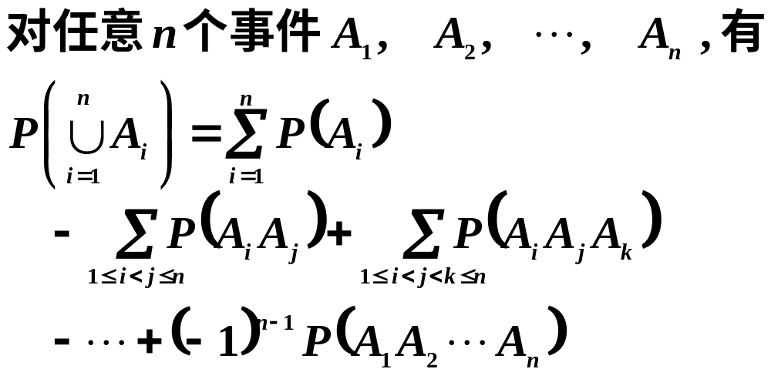
加法公式的推广

Slide 17
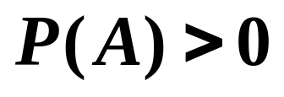
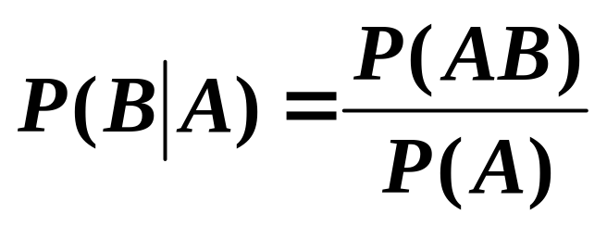
三、条件概率与事件的独立性
1. 条件概率
定义3：
设A、B是某随机试验中的两个事件，且
则
称为在事件A已发生的条件下事件B发生的条
件概率，简称为B在A之下的条件概率。

Slide 18
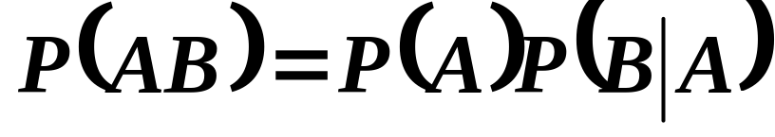
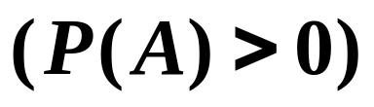
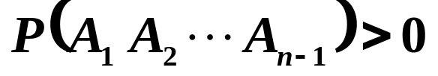
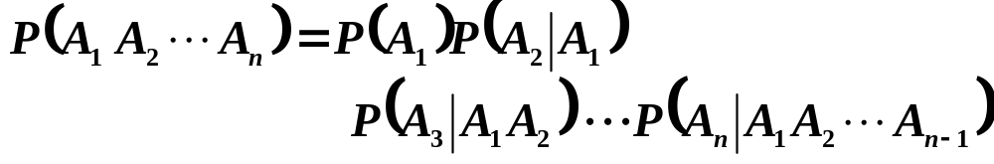
三个重要的公式
（一）乘法公式
两个事件的乘法公式
多个事件的乘法公式
则有

Slide 19
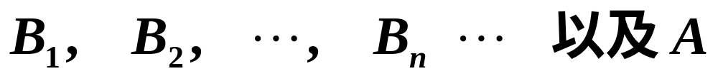
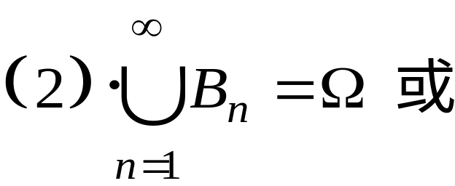
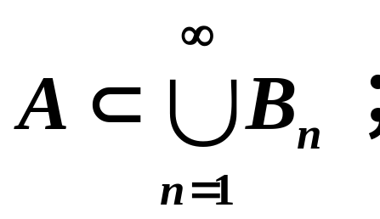


（二）全概率公式
设随机事件
满足：

Slide 20
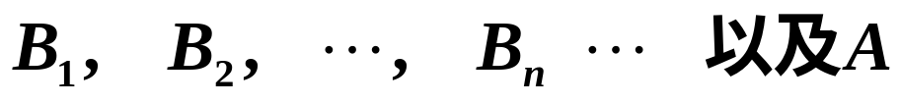
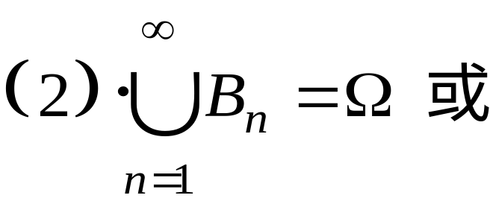
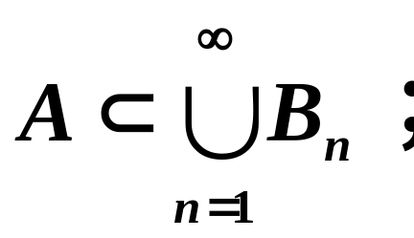
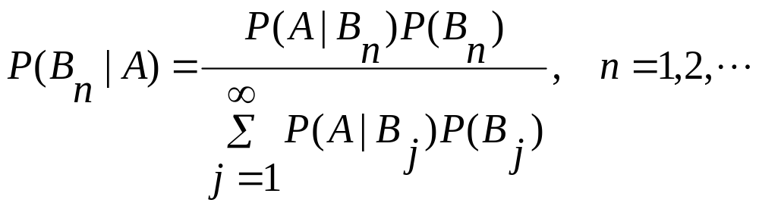
（三）Bayes公式
设随机事件
满足
则
返回主目录

Slide 21
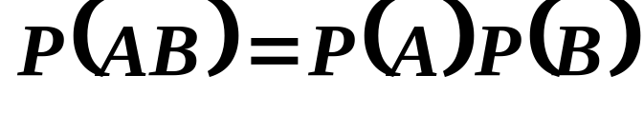
2.事件的独立性
1. 两事件独立的定义
设 A、B 是两个随机事件，如果
则称 A 与 B 是相互独立的随机事件．
返回主目录

Slide 22
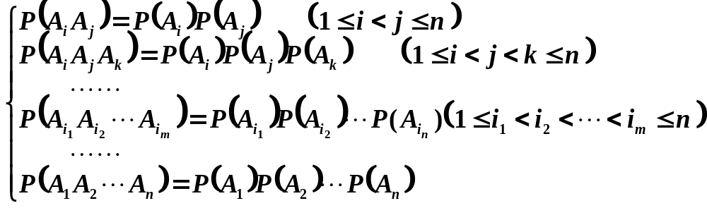
2. n个事件的相互独立性
返回主目录

Slide 23

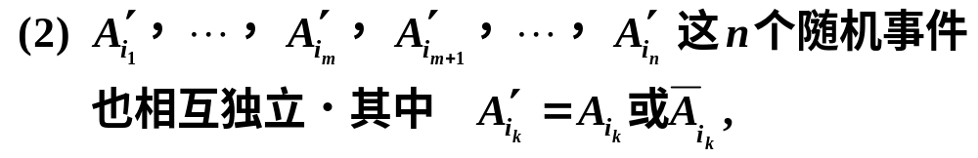
独立随机事件的性质：

Slide 24


Slide 25











§1.2 随机变量及其分布
一、一维随机变量的分布
定义1：
设 是一个概率空间，而
是定义在基本空间 上的单值实函数，若对任一实数 ,基本事件 的集合
都是一随机事件, 即 ，则称
为一个随机变量。

Slide 26


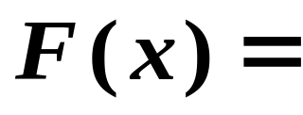
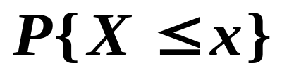

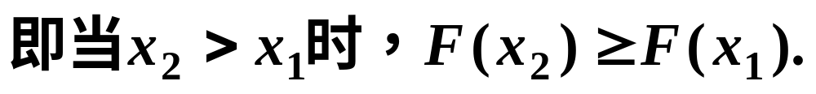
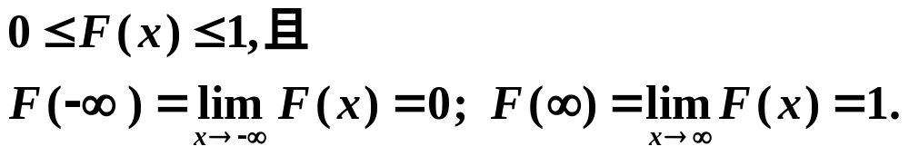
1.分布函数及其性质：
定义2：
设 是一个随机变量， 是任意实数，
函数
称为 的分布函数．
分 布 函 数 的 性 质
1. 是一个不减的函数 ,
2.
返回主目录

Slide 27

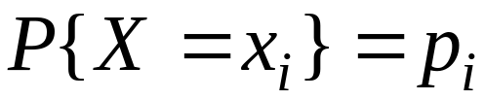

3.
这三条性质不但是分布函数的必要条件,还可以证明，
它们一起构成函数 成为某一随机变量的分布函数
的充要条件。
2.离散型随机变量及其分布列
若随机变量的所有可能取的值是有限多个或可列多
个,则称该随机变量为离散型随机变量, 它的概率分布
规律通常用分布列表示.
设离散型随机变量 的所有可能取值为
并且

Slide 28







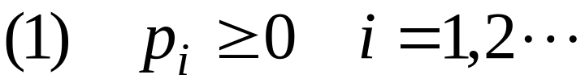
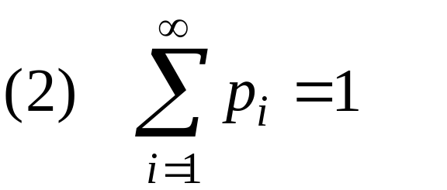
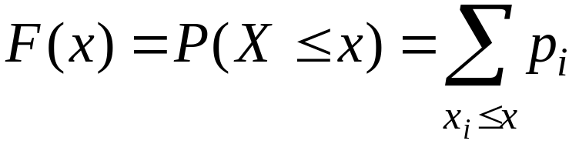
分布列的性质为:
分布函数为

Slide 29

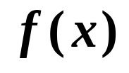
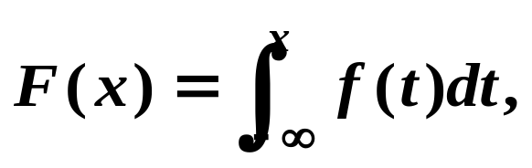
3.连续型随机变量的概念与性质
定义3:
如果对于随机变量X 的分布函数 ，存在
非负实函数 ，使得对于任意 实数 ，
有
则称 X 为连续型随机变量，其中函数 称为X 的概率密度函数,简称密度函数.
连续型随机变量 X 由其密度函数唯一确定．

Slide 30
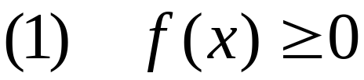
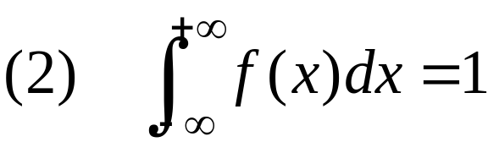
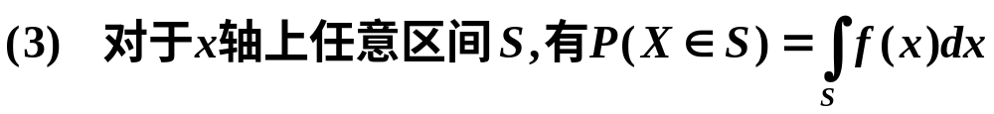
密度函数的性质:

Slide 31
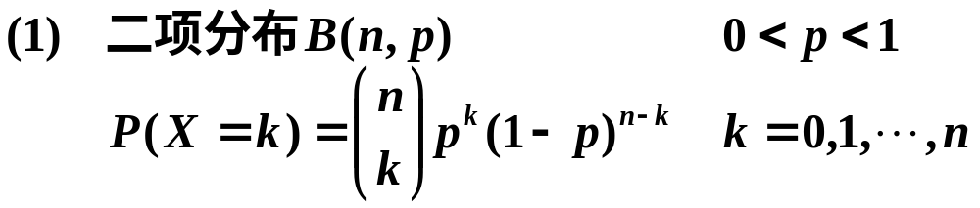
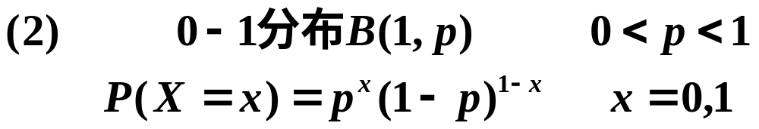
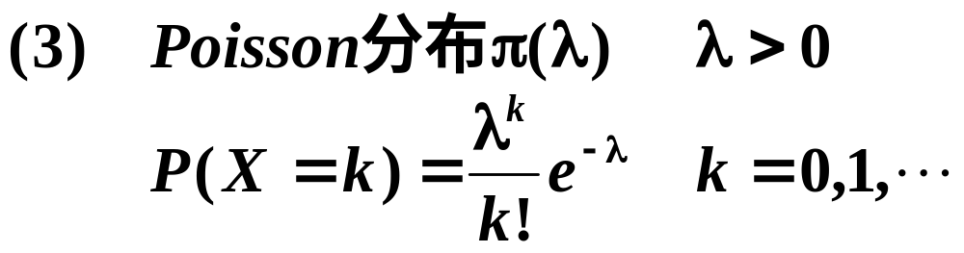
4. 一些常用的概率分布
离散型

Slide 32
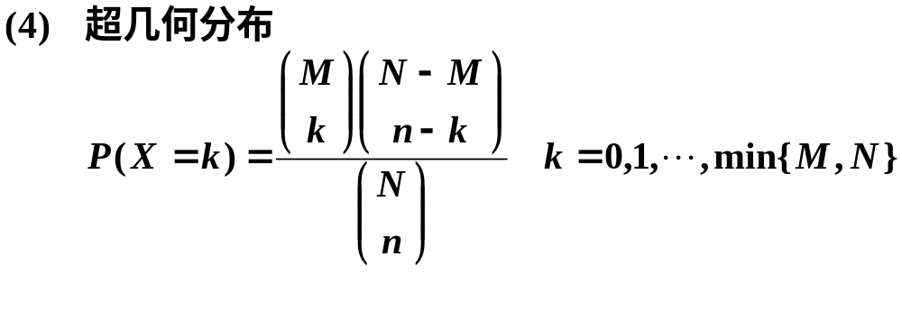
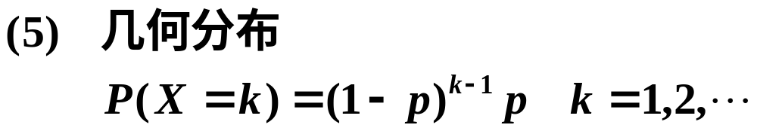
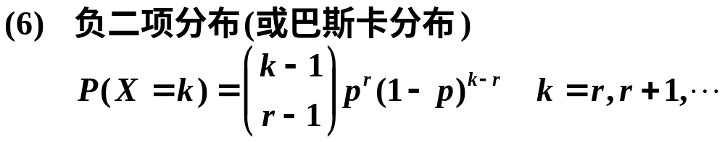

Slide 33
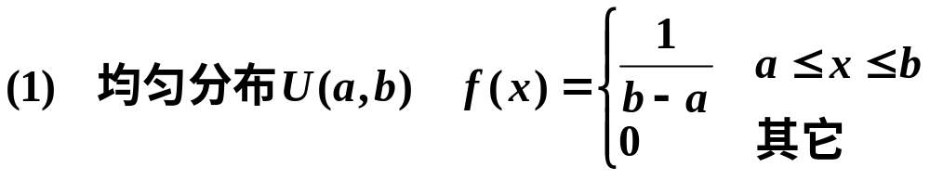
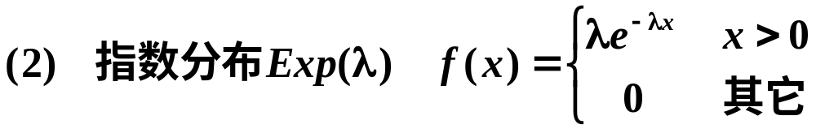
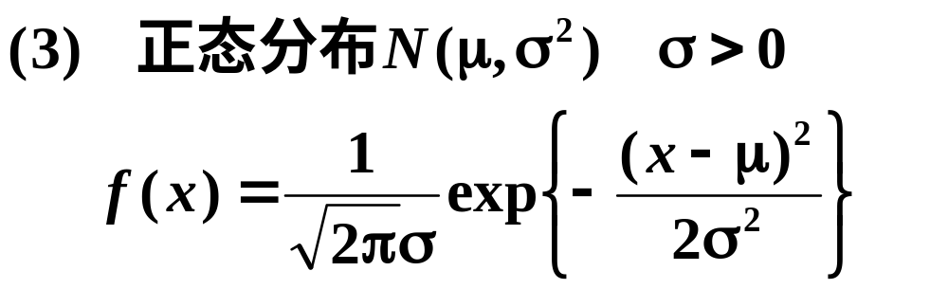
连续型:

Slide 34
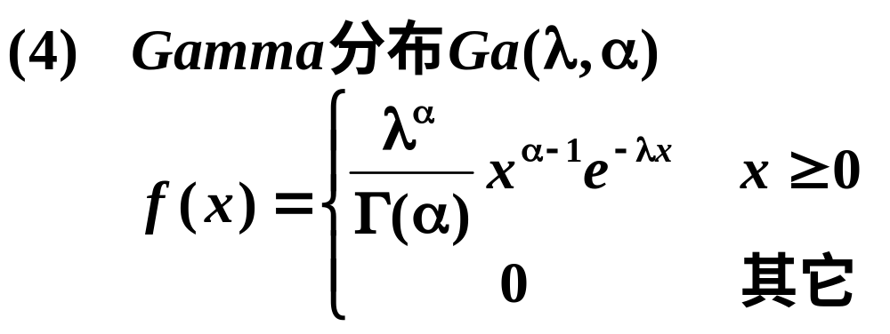
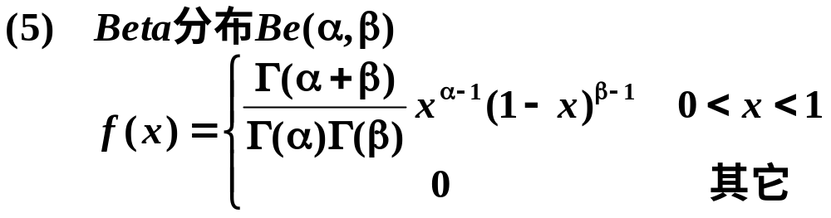

Slide 35




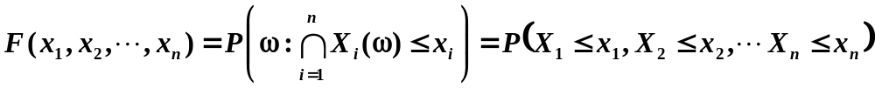
二、多维随机变量及其分布
1. n维随机变量及其分布
设 都是定义在同一概率空间
上的n个随机变量,把 看成一个整体,
称为一个n维随机变量(随机向量),记为
定义4:
设 是n维随机变量, 是
任意n个实数,则n元函数
称为 的n维联合分布函数.

Slide 36


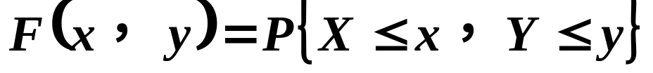
定义5:
若 的n维联合分布函数可以表示为
其中 是非负可积函数,则称
为n维连续型随机变量, 称为n维联合
概率密度函数.
2.二维分布函数及其性质
定义6:

Slide 37






性质:
（1）
单调性：F(x , y )是变量x,y的不减函数，即
当 x₁< x₂时，
当 y₁< y₂时，
（2）
有界性：
且
对于任意固定的 Y ,
对于任意固定的 X ,

Slide 38

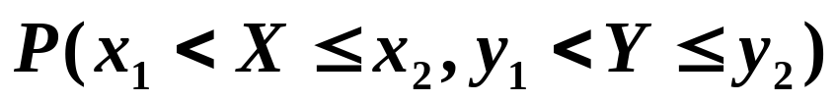

（3）右连续性：
对每个变量都是右连续的，即
（4）
非负性：
这四个条件一起构成二元函数 为二维随机变量的分布函数的充分必要条件。

Slide 39







3.二维概率函数及其性质

Slide 40







性质:
定义7:
对于二维随机变量 ( X,Y ) 的分布函数 如果存在非负实函数 使得对于任意的实数 有：
则称 ( X,Y ) 是连续型的二维随机变量，函数 称为二维随机变量 ( X,Y )的概率密度，或称为 X 和 Y 的联合概率密度。

Slide 41




性质:
4⁰ 设 G 是平面上的一个区域，点 ( X,Y )落在
G 内 的概率为：
返回主目录

Slide 42






4.边缘分布
若 是二维随机变量 的分布函数，
分别称为 关于 的边缘分布函数。
（1）离散型
设 为二维离散型随机变量，联合分布律为
则

Slide 43




分别称为二维离散型随机变量 关于 的边
缘分布律。
（2）连续型
设 为二维连续型随机变量，联合密度函数为
则
分别称为二维连续型随机变量 关于 的边缘分布律。
注：联合分布唯一的确定边缘分布，但边缘分布一般
不能确定联合分布。

Slide 44





5.随机变量的独立性
定义8：
设 是二维随机变量，若对任意实数
有
则称随机变量 相互独立，简称独立。
若 是二维离散型随机变量，则 相互独
立的充分必要条件为
若 是二维连续型随机变量，则 相互独
立的充分必要条件为

Slide 45






定义9：
设 是n维随机变量，若对任意实数
有
则称随机变量 相互独立
对于定义在同一概率空间上的随机变量序列
如果其中任何有限个随机变量都是独立的，则称
这个随机变量序列独立。
注：
若 独立，则其中任意m个随机变量
也独立。

Slide 46













6.条件分布
定义10：
设 是二维离散型随机变量，对固定
，若 ，则称
为在条件 下 的条件分布律，称
为在条件 下 的条件分布函数，记为
定义11：
设 是二维连续型随机变量，其联合概
率密度 ，且
则称
为在条件 下 的条件分布函数，记为

Slide 47


称
为在条件 下 的条件密度函数。

Slide 48

§1.3 随机变量的函数及其分布
一、一维随机变量的函数及其分布
1.离散型
设
X
是离散型随机变量，其
分布律为
=
(
)
Y
是
X
的函数：
Y
g
X
，则
Y
也是离散型随机变
量，它的取值为

Slide 49






Slide 50



2.连续型
(1)
则 Y =g(X ) 是一个连续型随机变量 ，其概率密度为

Slide 51










其中 h(y) 是 g(x) 的反函数，
即
(2)
若 是分段严格单调、可导函数，即存在有
限个或可列个区间
使得在 上 单调增或减， 且将此
区间内函数 的反函数记为
相应
其中

Slide 52




二、二维随机变量的函数及其分布
1. 离散型

Slide 53




2. 连续型

Slide 54


四、随机变量函数的独立性
定义1：
则称这k个随机向量独立。

Slide 55


(1)
(2)

